Slide 1
ΛΥΣΕΙΣ ΑΣΚΗΣΕΙΣ 4

Slide 2
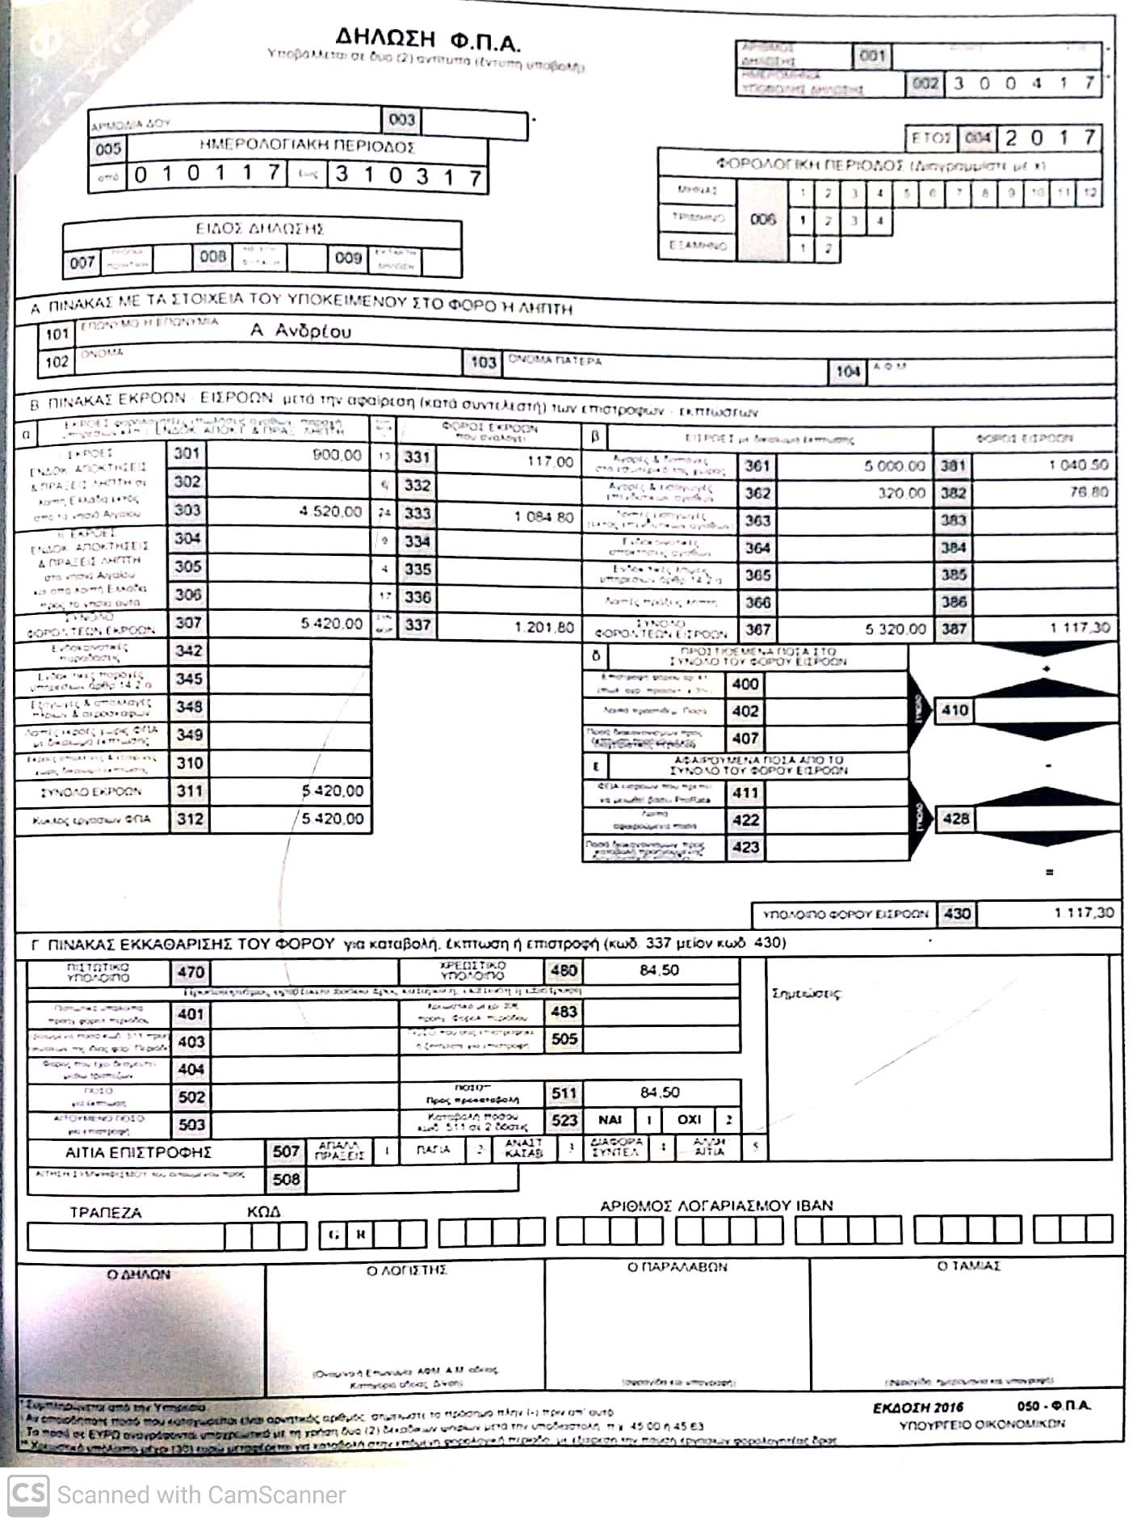

Slide 3
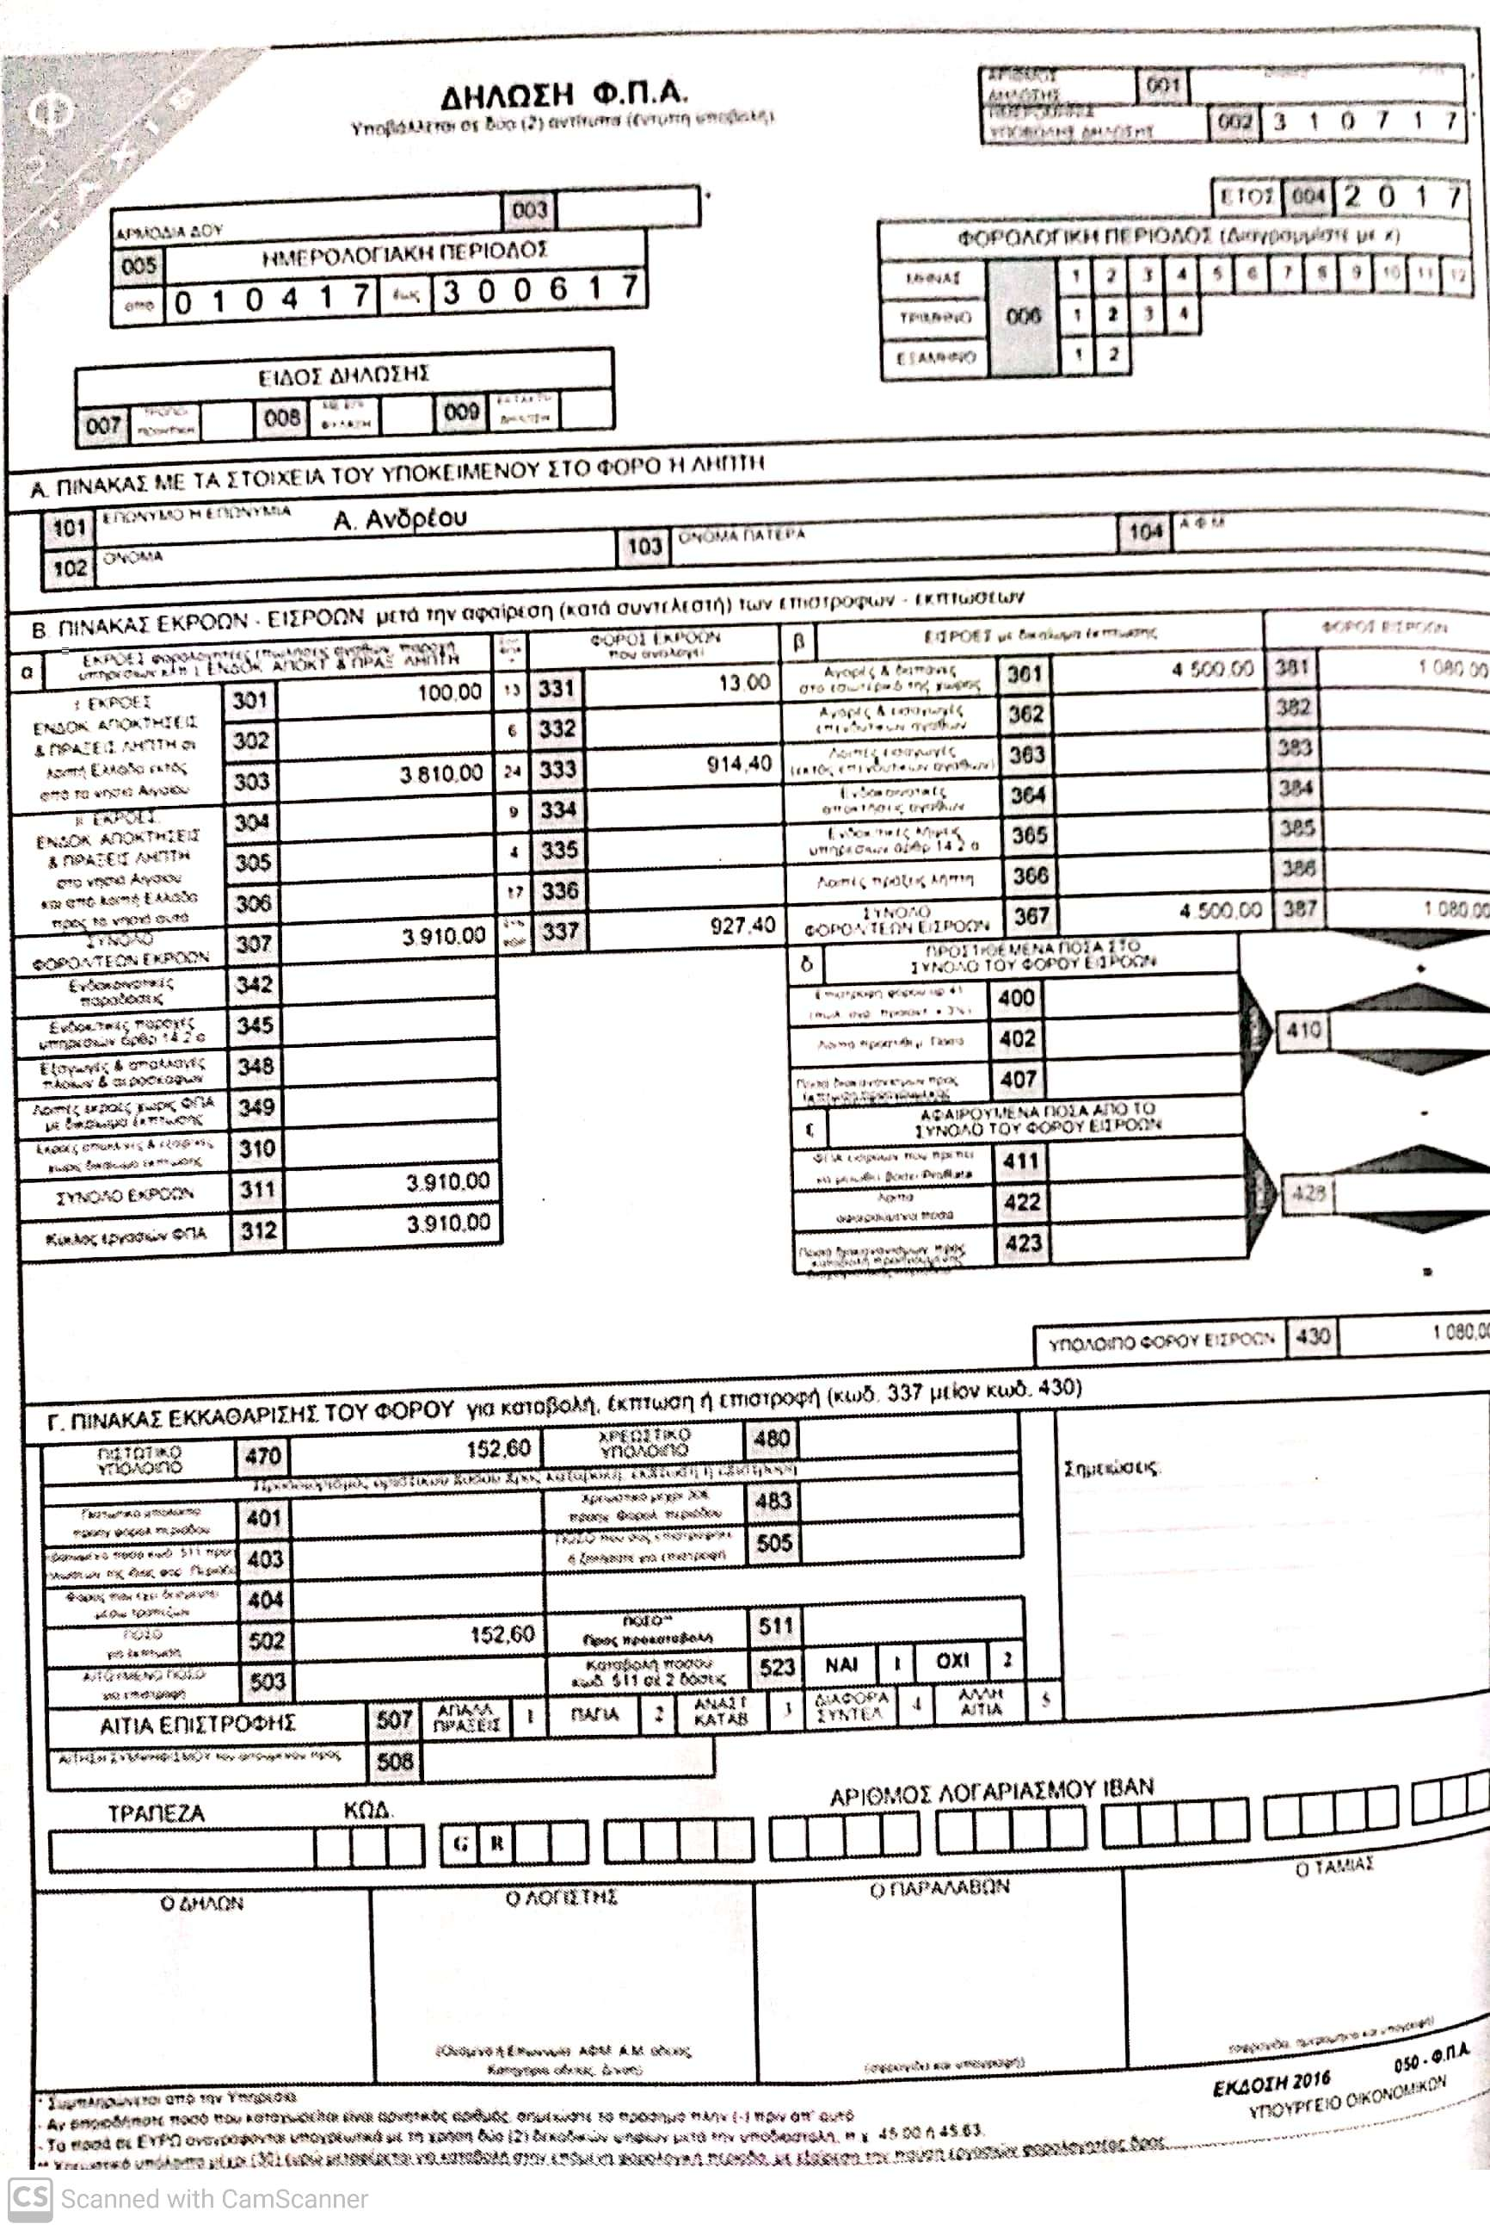

Slide 4
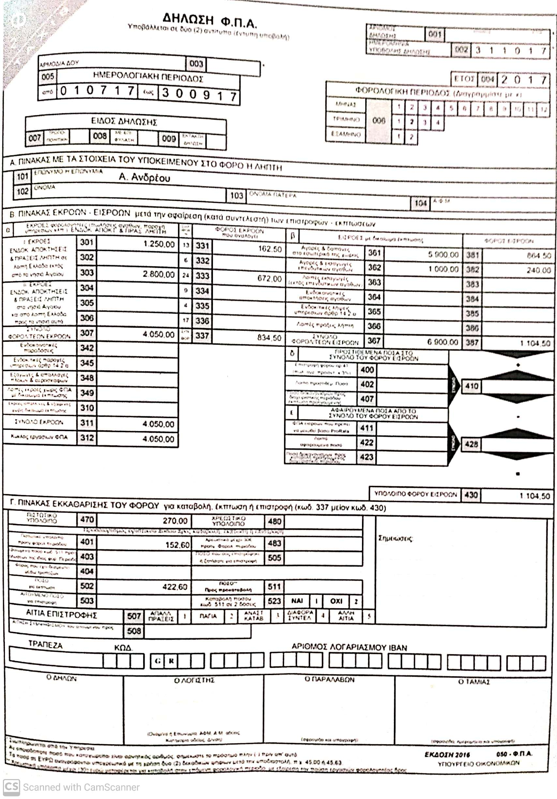

Slide 5
